Slide 1
目录
01
查处假冒专利法律依据
假冒专利认定
02
03
查处假冒专利案例及查处文书示例

Slide 2
第一部分
查处假冒专利法律依据

Slide 3
一、查处假冒专利法律依据
1 、专利法
2 、专利法实施细则
3、专利行政执法办法（国家知识产权局）
专利标识标注办法（国家知识产权局）
展会知识产权保护办法（国家知识产权局、商务部）
4、假冒专利行为构成犯罪条款

Slide 4
一、查处假冒专利法律依据
《专利法》
第六十八条 假冒专利的，除依法承担民事责任外，由负责专利执法的部门责令改正并予公告，没收违法所得，可以处违法所得五倍以下的罚款；没有违法所得或者违法所得在五万元以下的，可以处二十五万元以下的罚款；构成犯罪的，依法追究刑事责任。
第六十九条 负责专利执法的部门根据已经取得的证据，对涉嫌假冒专利行为进行查处时，有权采取下列措施：
（一）询问有关当事人，调查与涉嫌违法行为有关的情况；
（二）对当事人涉嫌违法行为的场所实施现场检查；
（三）查阅、复制与涉嫌违法行为有关的合同、发票、账簿以及其他有关资料；
（四）检查与涉嫌违法行为有关的产品；
（五）对有证据证明是假冒专利的产品，可以查封或者扣押。

Slide 5
一、查处假冒专利法律依据
《实施细则》
第八十四条 下列行为属于专利法规定的假冒专利的行为：
（一）在未被授予专利权的产品或者其包装上标注专利标识，专利权被宣告无效后或者终止后继续在产品或者其包装上标注专利标识，或者未经许可在产品或者产品包装上标注他人的专利号；
（二）销售第（一）项所述产品；
（三）在产品说明书等材料中将未被授予专利权的技术或者设计称为专利技术或者专利设计，将专利申请称为专利，或者未经许可使用他人的专利号，使公众将所涉及的技术或者设计误认为是专利技术或者专利设计；
（四）伪造或者变造专利证书、专利文件或者专利申请文件；
（五）其他使公众混淆，将未被授予专利权的技术或者设计误认为是专利技术或者专利设计的行为。
专利权终止前依法在专利产品、依照专利方法直接获得的产品或者其包装上标注专利标识，在专利权终止后许诺销售、销售该产品的，不属于假冒专利行为。
销售不知道是假冒专利的产品，并且能够证明该产品合法来源的，由管理专利工作的部门责令停止销售，但免除罚款的处罚。

Slide 6
一、查处假冒专利法律依据
《专利行政执法办法》第四章 假冒专利行为的查处
第二十六条 管理专利工作的部门发现或者接受举报发现涉嫌假冒专利行为的，应当及时立案，并指定两名或者两名以上案件承办人员进行调查。
第二十七条 查处假冒专利行为由行为发生地的管理专利工作的部门管辖。
管理专利工作的部门对管辖权发生争议的，由其共同的上级人民政府管理专利工作的部门指定管辖；无共同上级人民政府管理专利工作的部门的，由国家知识产权局指定管辖。

Slide 7
一、查处假冒专利法律依据
《专利行政执法办法》第四章 假冒专利行为的查处
第二十九条 案件调查终结，经管理专利工作的部门负责人批准，根据案件情况分别作如下处理：
（一）假冒专利行为成立应当予以处罚的，依法给予行政处罚；
（二）假冒专利行为轻微并已及时改正的，免予处罚；
（三）假冒专利行为不成立的，依法撤销案件；
（四）涉嫌犯罪的，依法移送公安机关。
第三十条 管理专利工作的部门作出行政处罚决定前，应当告知当事人作出处罚决定的事实、理由和依据，并告知当事人依法享有的权利。
管理专利工作的部门作出较大数额罚款的决定之前，应当告知当事人有要求举行听证的权利。当事人提出听证要求的，应当依法组织听证。
第三十一条 当事人有权进行陈述和申辩，管理专利工作的部门不得因当事人申辩而加重行政处罚。
管理专利工作的部门对当事人提出的事实、理由和证据应当进行核实。当事人提出的事实属实、理由成立的，管理专利工作的部门应当予以采纳。

Slide 8
一、查处假冒专利法律依据
《专利行政执法办法》第四章 假冒专利行为的查处
第三十二条 对情节复杂或者重大违法行为给予较重的行政处罚的，应当由管理专利工作的部门负责人集体讨论决定。
第三十三条 经调查，假冒专利行为成立应当予以处罚的，管理专利工作的部门应当制作处罚决定书，写明以下内容：
（一）当事人的姓名或者名称、地址；
（二）认定假冒专利行为成立的证据、理由和依据；
（三）处罚的内容以及履行方式；
（四）不服处罚决定申请行政复议和提起行政诉讼的途径和期限。
处罚决定书应当加盖管理专利工作的部门的公章。
第三十四条 管理专利工作的部门查处假冒专利案件，应当自立案之日起1个月内结案。案件特别复杂需要延长期限的，应当由管理专利工作的部门负责人批准。经批准延长的期限，最多不超过15日。
案件处理过程中听证、公告等时间不计入前款所述案件办理期限。

Slide 9
一、查处假冒专利法律依据
假冒专利行为构成犯罪条款
《刑法》第二百一十六条规定的“假冒他人专利，情节严重的， 处3年以下有期徒刑或者拘役，并处或者单处罚金”。
伪造或者变造专利证书， 涉嫌构成《中华人民共和国刑法》第二百八十条规 定的伪造、变造、买卖国 家机关公文、证件、印章罪的，由知识产权局移送公安机关追究刑事责任。

Slide 10
第二部分
假冒专利认定

Slide 11
（一）法律定性
《实施细则》第八十四条 下列行为属于专利法规定的假冒专利的行为：
（一）在未被授予专利权的产品或者其包装上标注专利标识，专利权被宣告无效后或者终止后继续在产品或者其包装上标注专利标识，或者未经许可在产品或者产品包装上标注他人的专利号；
（二）销售第（一）项所述产品；
（三）在产品说明书等材料中将未被授予专利权的技术或者设计称为专利技术或者专利设计，将专利申请称为专利，或者未经许可使用他人的专利号，使公众将所涉及的技术或者设计误认为是专利技术或者专利设计；
（四）伪造或者变造专利证书、专利文件或者专利申请文件；
（五）其他使公众混淆，将未被授予专利权的技术或者设计误认为是专利技术或者专利设计的行为。
专利权终止前依法在专利产品、依照专利方法直接获得的产品或者其包装上标注专利标识，在专利权终止后许诺销售、销售该产品的，不属于假冒专利行为。
销售不知道是假冒专利的产品，并且能够证明该产品合法来源的，由管理专利工作的部门责令停止销售，但免除罚款的处罚。

Slide 12
（二）判断假冒专利的步骤
1、专利是否存在，根本不存在的专利定是假冒专利；
2、专利存在的话，分几步判断：
一是判断相关人是否有标注权利，没有标注权利的标注行为肯定是假冒专利；
二是如果有标注权利，看标注行为是否在专利授权之后至专利权效力终止之前，不在此期间的标注是专利产品的行为一定是假冒专利行为；
三是如果是有标注权的人在专利有效期内的标注行为，再看 标注的专利涉及的技术方案与相关产品的技术方案是否不同或差 异较大，不同或差异较大的话，一定是假冒专利。

Slide 13
（三）假冒专利的常见表现形式
1、标注专利号、标注专利发明创造名称、标注“专利产品仿冒必究 ” “ 专利技术” “ 专利保护”“ 中国专利” “ 国家专利” “国 际专利” “ 发明专利” “ 已申请专利” 等字样以及其他宣称采用 了专利技术或设计的形式；
2、未经许可使用他人专利公告号、伪造专利公告号构成假冒专利行 为，采用虚构的专利权人称号、假冒其他专利权人称号也构成假冒专利行为；
3、专利涉及的技术方案与相关产品的技术方案完全不同或差异较大。

Slide 14
第三部分
查处假冒专利案例分析
及查处文书示例

Slide 15
案例1：
某公立医院在广告中宣传其实施的手术采用了专利技术，在知识 产权局对其立案调查的过程中，医院提供不了任何拥有有效专利 权的证明，但该医院主张，其为全额拨款的事业单位，经营活动 具有公益性质，不以盈利为目的，故不构成假冒专利行为。
本案涉及以盈利为目的是否是构成假冒专利行为的必要条件问题。首先，以盈利为目的并非专利法及其实施细则认定假冒专利行为的必要条件，其次，公立医院即便不盈利，其广告宣传行为亦误导公众认为其拥有专利权，该行为同样扰乱了专利管理秩序。 另外，生产经营活动也不是构成假冒专利行为的必要条件。利用专利标识进行宣传的行为通常与生产、经营有关，故即便当事人以 此理由作为抗辩理由，亦不能否定假冒专利行为的成立。
案情分析

Slide 16
案例2：
某企业获得了一项发明专利权，其在产品上用中文标明 专利类型，亦标注了专利号，但该号码显然不符合专利号的编码规则，是不存在的专利号。经查，标注的是该专利授权公告文本的公告号。
本案专利权人将公告号误当做专利号加以标注，形式上不符合 《专利标识标注办法》的规定，但是否构成假冒专利行为？ 从客观事实来看，专利权人的标注错误是由于专利知识缺乏所 致，没有利用这一行为欺骗消费者的意图，因此一般不对其进行处罚，但须责令其限期改正。
案情分析

Slide 17
案例3：
甲公司在公司网站上宣称公司董事长是该公司所有专利技术产品 的发明人，他拥有多项中国发明专利，并附有三份专利证书。 经检索：
专利一：已因未缴年费而导致其专利权终止，
专利二：已为避免重复授权而放弃专利权，
专利三：已被国家知识产权局专利复审委员会宣告全部无效。
甲公司在网站上宣传该公司产品具有中国专利，并附上所述三份中国专利证书，显然其宣传的“中国专利”就是指这三项专利，但这三项专利均已失效或被宣告无效，故这一宣传行为属于《专利法实施细 则》第八十四条第一款第（三）项“在产品说明书等材料中将未被授 予专利权的技术或者设计称为专利技术或者专利设计……”的情形， 使社会公众误认为该公司拥有有效的专利技术，属于假冒专利行为。
案情分析

Slide 18
（1）甲公司在广告宣传资料上宣称自己公司拥有名称为“一种消泡 剂活性组合物制备方法”的专利技术。经核实，名称为“一种消泡剂 活性组合物制备方法”的专利权人为乙公司，该专利目前处于有效状 态。
（2）甲公司在其锁具产品上标注有“专利权人李某专利产品”。经核实,专利权人李某拥有一项锁具专利，但并未许可甲公司使用该 专利以及进行专利标注。
案例4：
（1）甲公司未经许可，将他人的专利名称所涉及的专利宣传为本 公司的专利技术，使社会公众误以为甲公司具有该专利技术 ，该行为属于假冒专利行为。
（2）甲公司未经许可，称其产品为他人专利产品，使社会公众误 以为甲公司产品具有他人专利技术，该行为属于假冒专利行为。
案情分析

Slide 19
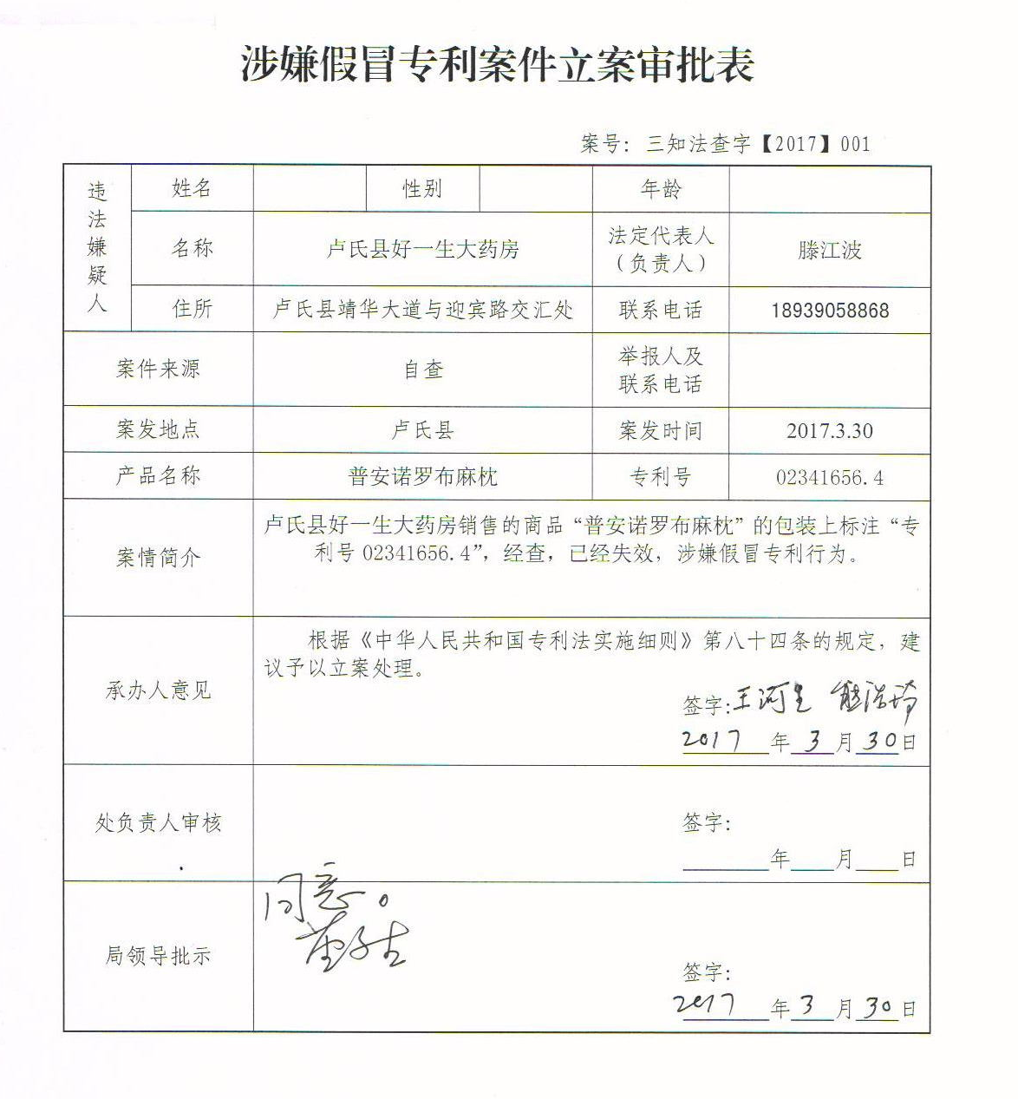
假冒专利立案表

Slide 20
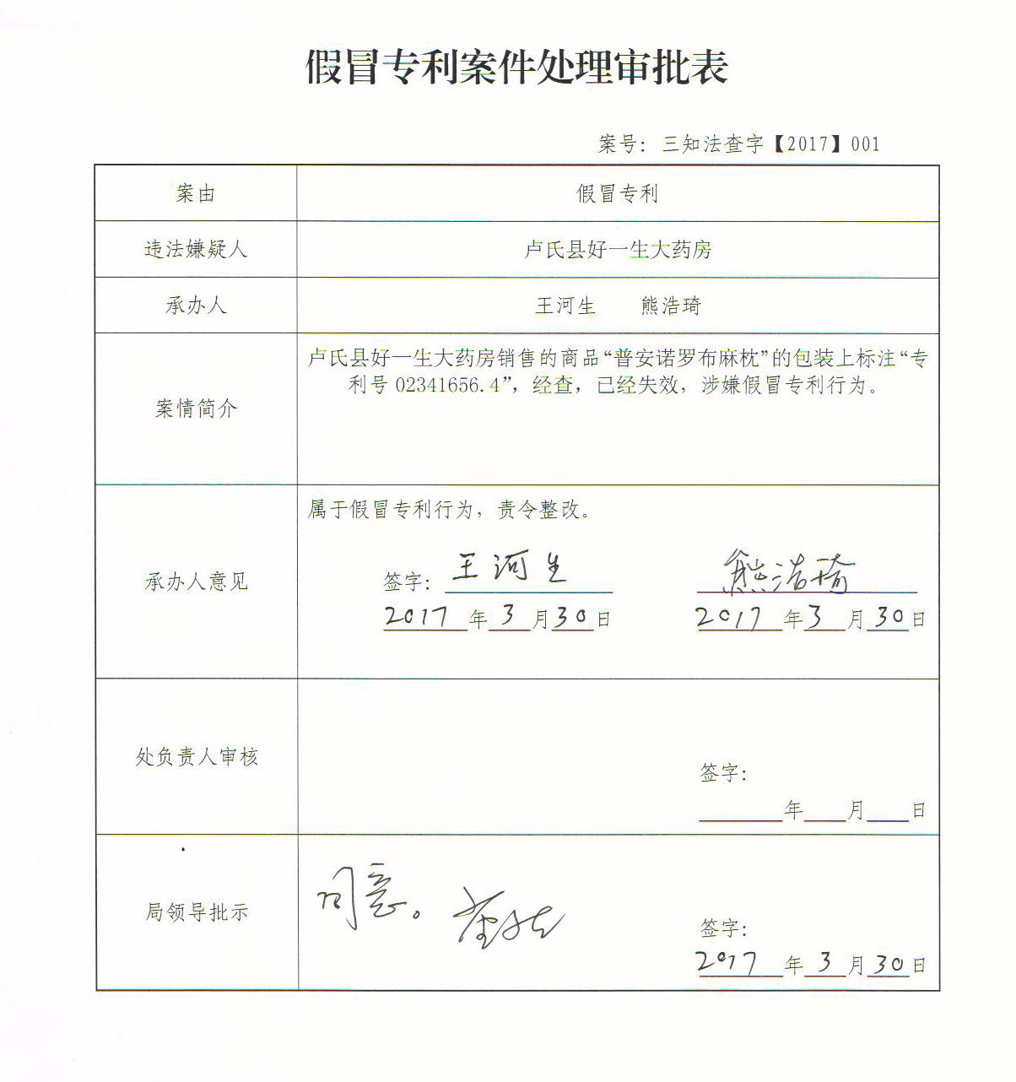
假冒专利处理审批表

Slide 21
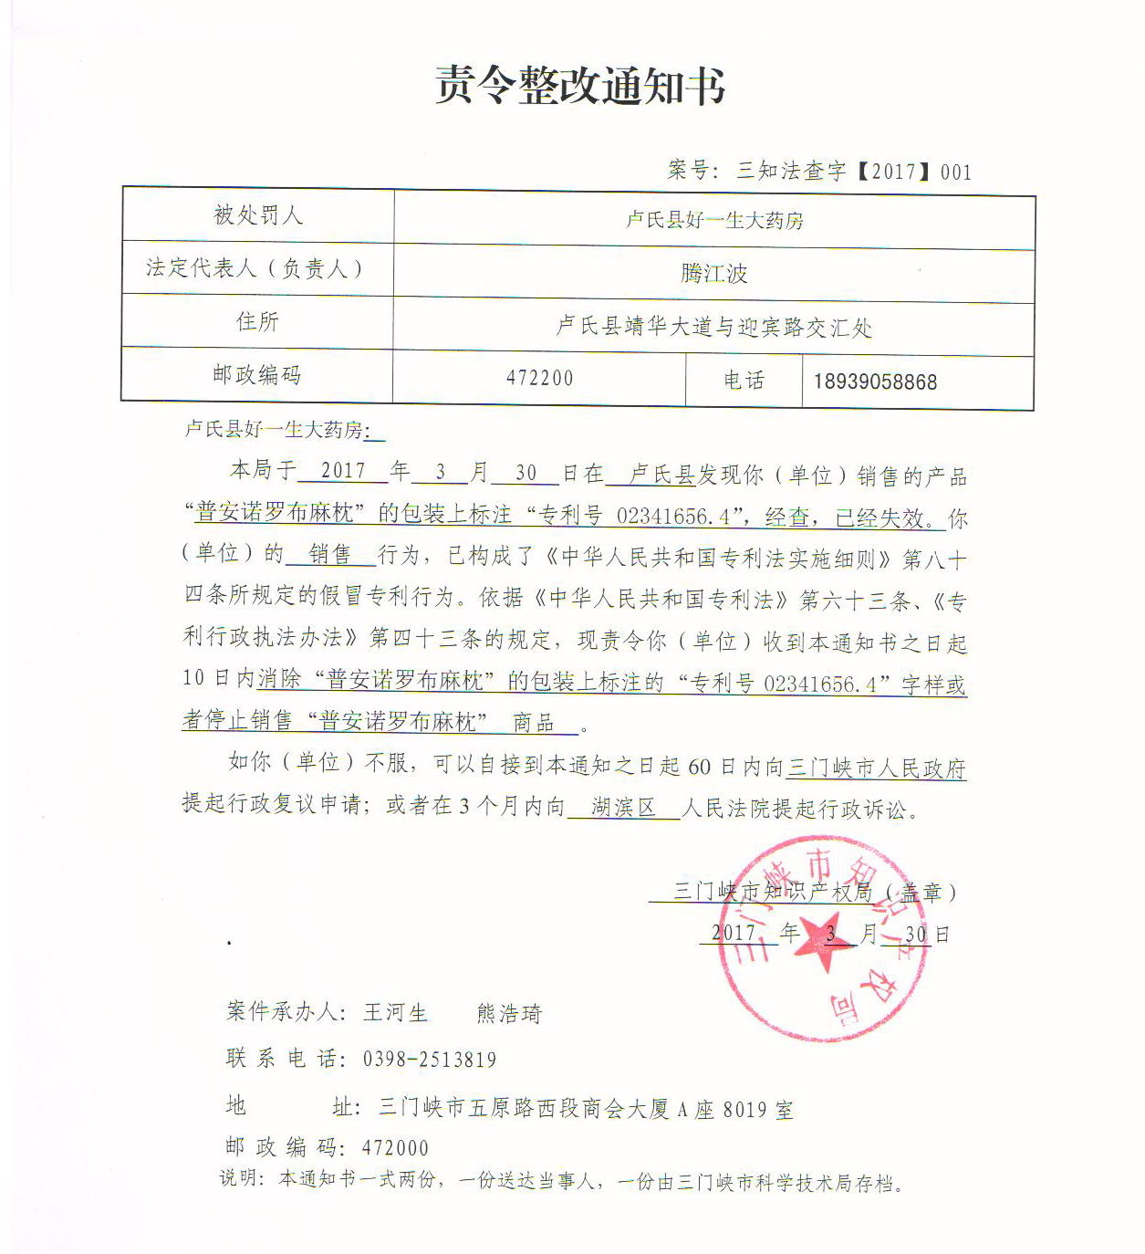
责令整改通知书

Slide 22
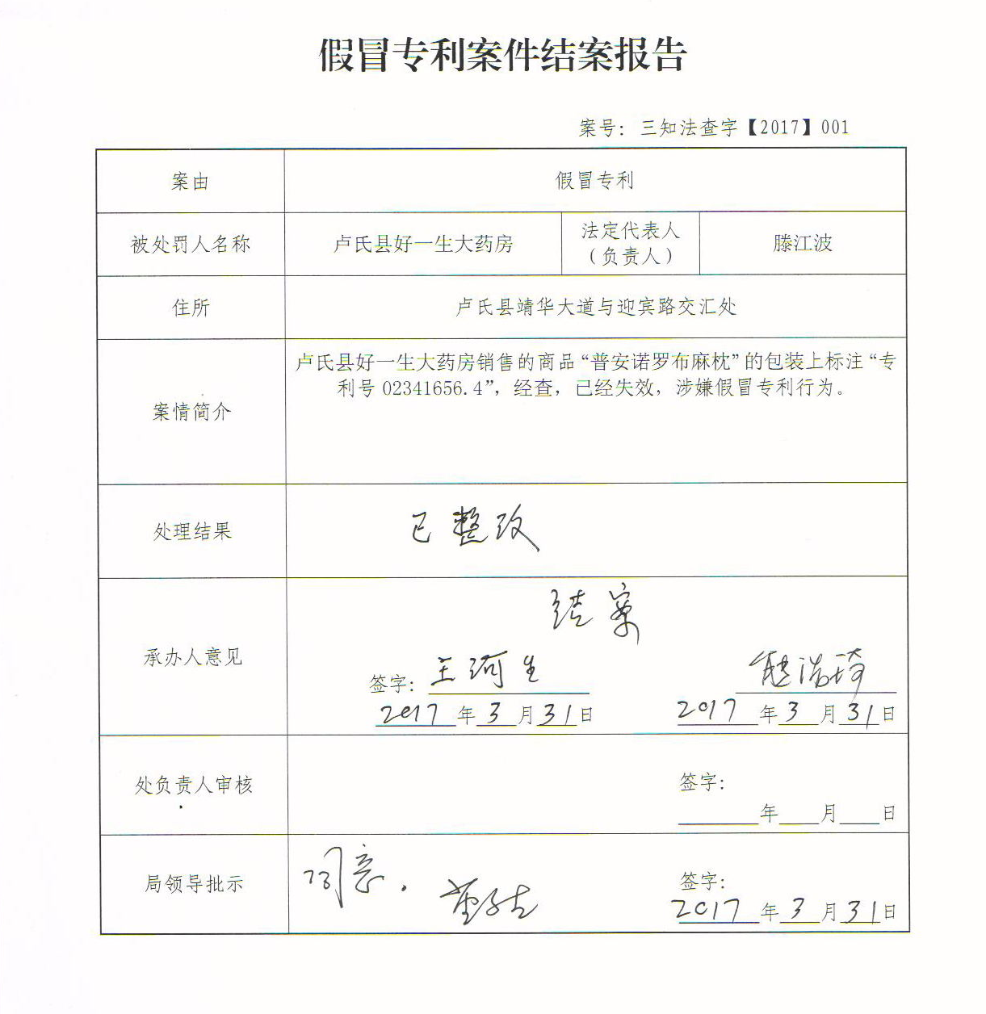
结案报告

Slide 23
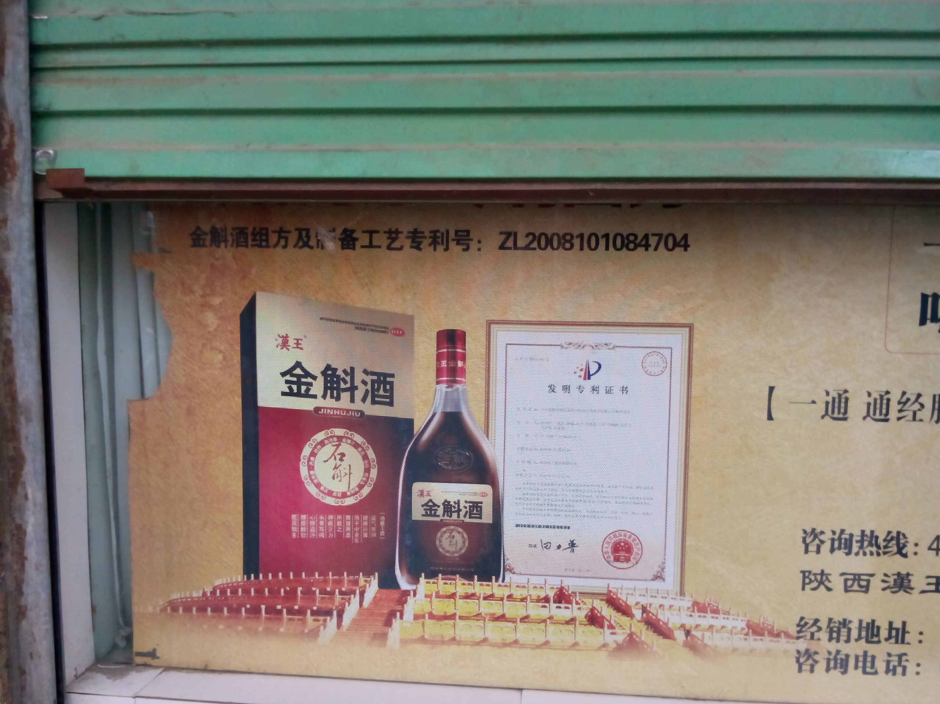
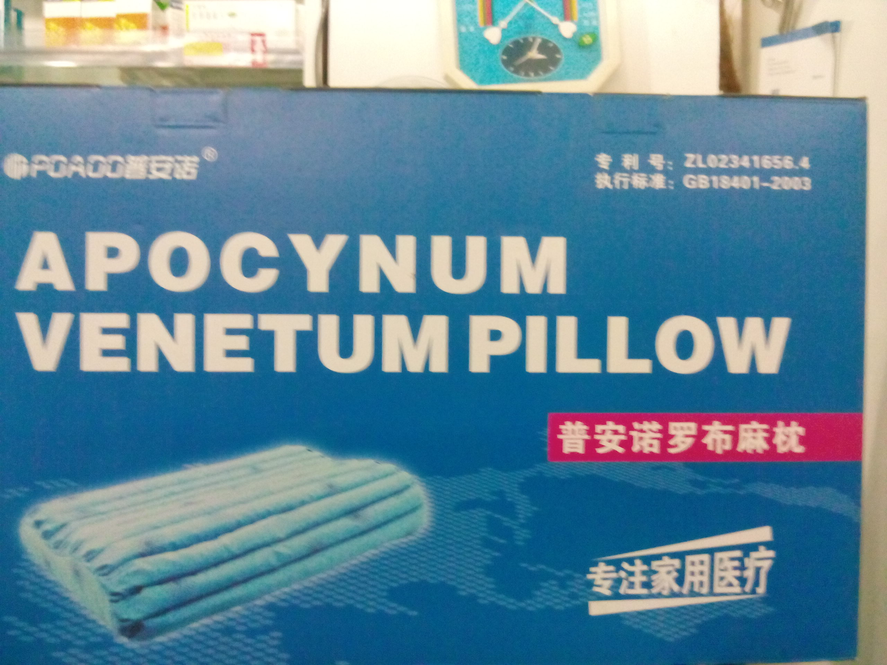
专利标注实例

Slide 24
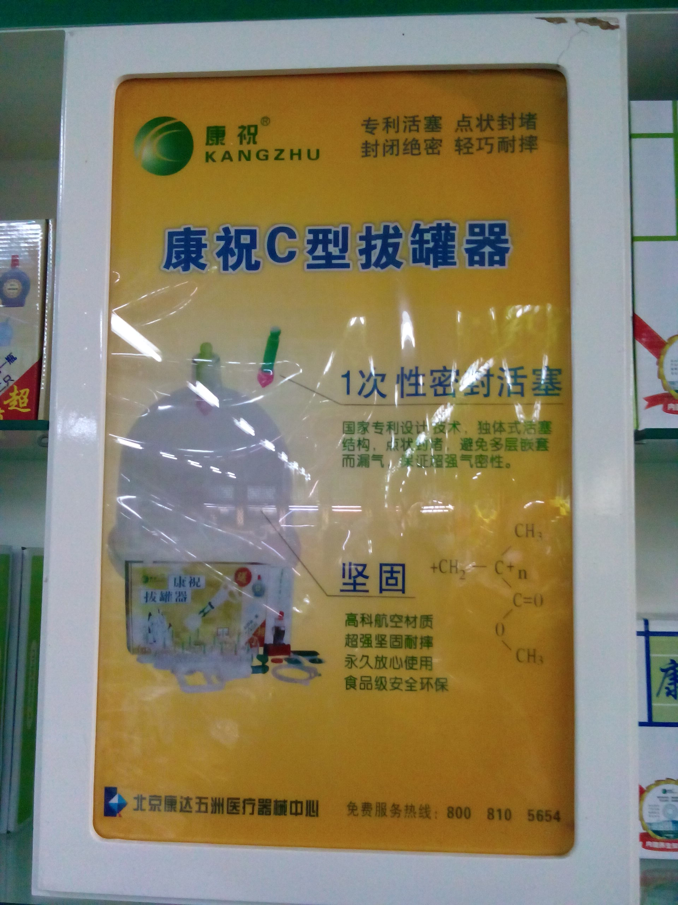

Slide 25
